Slide 1
第8章 动画和网络请求
《鸿蒙HarmonyOS应用开发基础》

Slide 2
学习目标/Target
掌握属性动画的使用方法，能够实现属性动画效果
掌握图像帧动画的使用方法，能够实现图像帧动画效果
掌握转场动画的使用方法，能够实现转场动画效果
掌握网络权限的申请方法，能够按需申请网络权限

Slide 3
学习目标/Target
掌握启动服务器的方法，能够完成服务器的启动
掌握使用Network Kit发送网络请求的方法，能够使用Network Kit发送网络请求
掌握使用Remote Communication Kit发送网络请求的方法，能够使用Remote
Communication Kit发送网络请求
掌握使用axios发送网络请求的方法，能够使用axios发送网络请求

Slide 4
章节概述/Summary
在鸿蒙应用开发中，动画和网络请求是两个常见的功能。通过为鸿蒙应用的UI添加流畅的动画，可以增强用户对应用的交互体验和满意度，同时也能够有效地引导用户完成操作或理解应用功能；通过为鸿蒙应用添加网络请求功能，可以使鸿蒙应用能够通过网络获取数据，从而为用户提供线上服务。本节将对动画和网络请求进行详细讲解。

Slide 5
目录/Contents
8.1
动画
8.2
网络请求
8.3
阶段案例——外卖点餐页面

Slide 6
8.1
动画

Slide 7

8.1.1 属性动画
先定一个小目标！
掌握属性动画的使用方法，能够实现属性动画效果

Slide 8

8.1.1 属性动画
属性动画是一种通过在一定时间范围内改变组件的属性值来实现动画效果的技术。在鸿蒙应用开发中，可以通过设置属性动画来实现动画效果，例如平移、缩放、旋转等。

Slide 9

8.1.1 属性动画
设置属性动画的方式有3种，分别是：
使用animation属性设置属性动画。
使用animateTo()方法设置属性动画。
使用animator对象设置属性动画。

Slide 10
8.1.1 属性动画
1. 使用animation属性设置属性动画
使用animation属性设置属性动画时，需要为组件添加该属性，并设置相应的动画参数，如动画播放时长、曲线和延迟时间等。
animation属性接收一个value参数，该参数是一个AnimateParam实例，包含了用于设置动画效果的相关属性。

Slide 11
8.1.1 属性动画
AnimateParam实例的常用属性如下表所示。
属性 | 说明
duration | 用于设置动画时长，默认值为1000ms
tempo | 用于设置动画播放速度，默认值为1。数值越大，动画播放速度越快；数值越小，播放速度越慢。若值为0，则表示无动画效果
curve | 用于设置动画曲线
delay | 用于设置动画延迟播放的时间（即延迟时间）。默认值为0ms，表示不延迟播放
iterations | 用于设置动画播放次数，默认值为1。若设置为-1表示无限次播放，若设置为0表示不播放
playMode | 用于设置动画播放模式
onFinish | 用于设置动画播放完成时执行的回调函数

Slide 12
8.1.1 属性动画
curve属性的常用取值如下。
① Curve.EaseInOut：默认值，表示动画以低速开始和结束。
② Curve.Linear：表示动画从头到尾的速度都是相同的。
③ Curve.Ease：表示动画以低速开始，然后加快，在结束前变慢。
④ Curve.EaseIn：表示动画以低速开始。
⑤ Curve.EaseOut：表示动画以低速结束。

Slide 13
8.1.1 属性动画
playMode属性的常用取值如下。
① PlayMode.Normal：默认值，表示动画按正常播放。
② PlayMode.Reverse：表示动画反向播放。
③ PlayMode.Alternate：表示动画在奇数次（1、3、5……）正向播放，在偶数次（2、4、6……）反向播放。
④ PlayMode.AlternateReverse：表示动画在奇数次反向播放，在偶数次正向播放。

Slide 14
8.1.1 属性动画
下面演示animation属性的使用方法。在entry/src/main/ets/pages目录下创建AnimationPage.ets文件，定义两个按钮，分别是“动画效果”和“动画开始”按钮，实现当点击“动画开始”按钮时，改变“动画效果”按钮的宽度和高度并触发动画效果。

Slide 15
8.1.1 属性动画
2. 使用animateTo()方法设置属性动画
animateTo()方法通过一个闭包函数设置组件的状态变化，并为组件的状态变化设置动画，其语法格式如下。
① value参数是一个AnimateParam实例，用于设置动画效果的相关属性。
② event参数用于指定一个闭包函数，闭包函数中设置的组件状态变化会以动画的形式展现。
animateTo(value, event)

Slide 16
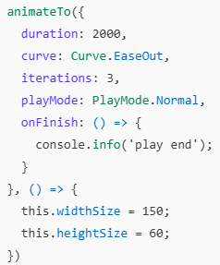
8.1.1 属性动画
下面演示animateTo()方法的使用方法。在entry/src/main/ets/pages目录下创建AnimateToPage.ets文件，定义一个“动画效果”文本和一个“放大/缩小”按钮，实现当点击“放大/缩小”按钮时，为文本添加放大和缩小的动画效果。

Slide 17
8.1.1 属性动画
3. 使用animator对象设置属性动画
animator对象（或称为animator模块）是ArkUI提供的动画API，它可以为组件提供动画效果，并可以对动画进行控制。
在使用animator对象前需要导入该对象，导入的方式有两种，第1种导入方式如下。
第2种导入方式如下。
以上两种导入方式的效果相同。
import animator from '@ohos.animator';
import { Animator as animator } from '@kit.ArkUI';

Slide 18
8.1.1 属性动画
animator对象提供了create()方法，用于创建AnimatorResult实例，该实例用于对动画进行控制。

Slide 19
8.1.1 属性动画
create()方法的参数为AnimatorOptions实例，该实例用于设置动画参数，其常用属性如下表所示。
属性 | 说明
duration | 动画播放的时长，默认值为0，单位为毫秒
easing | 动画插值曲线
delay | 动画延时时间，默认值为0，单位为毫秒。设置为0时，表示不延时播放。设置为负数时表示动画提前播放的时长，如果提前播放的时长大于动画总时长，动画直接过渡到终点
fill | 动画播放前后的样式
direction | 动画播放模式
iterations | 动画播放次数，默认值为1。设置为0时表示不播放，设置为-1时表示无限次播放。除-1之外的其他负数被视为无效取值，取值无效时动画默认播放1次
begin | 动画插值起点，默认值为0
end | 动画插值终点，默认值为1

Slide 20
8.1.1 属性动画
easing属性的常用取值如下。
① 'linear'：动画播放速度为线性。
② 'ease'：默认值，动画开始和结束时的播放速度较慢。
③ 'ease-in'：动画播放速度先慢后快。
④ 'ease-out'：动画播放速度先快后慢。
⑤ 'ease-in-out'：动画播放先加速后减速。

Slide 21
8.1.1 属性动画
fill属性的常用取值如下。
① 'none'：在动画播放之前和之后都不会应用任何样式到目标上。
② 'forwards'：默认值，动画结束后目标将保留最后一个关键帧的样式。
③ 'backwards'：动画将在延迟播放期间应用第一个关键帧的样式。
④ 'both'：相当于同时设置'forwards'和'backwards'。

Slide 22
8.1.1 属性动画
direction属性的常用取值如下。
① 'normal'： 默认值，动画正向循环播放。
② 'reverse'： 动画反向循环播放。
③ 'alternate'：动画交替循环播放，奇数次正向播放，偶数次反向播放。
④ 'alternate-reverse'：动画反向交替循环播放，奇数次反向播放，偶数次正向播放。

Slide 23
8.1.1 属性动画
AnimatorResult实例的常用方法如下表所示。
方法 | 说明
play() | 启动动画。动画会保留上一次的播放状态
pause() | 暂停动画
cancel() | 取消动画
reverse() | 以相反的顺序播放动画
finish() | 结束动画

Slide 24
8.1.1 属性动画
AnimatorResult实例的常用事件如下表所示。
事件 | 说明
onFrame | 接收到帧时触发的事件
onFinish | 动画播放完成时触发的事件
onCancel | 动画被取消时触发的事件
onRepeat | 动画重复播放时触发的事件

Slide 25

8.1.1 属性动画
onFrame事件会在动画播放时连续触发，它可以接收一个progress参数，该参数表示动画的当前值，该值与动画参数中设置的begin属性和end属性有关，会从begin属性的值过渡到end属性的值。
例如，当begin属性的值为0，end属性的值为360时，progress参数的值会从0过渡到360。

Slide 26
8.1.1 属性动画
下面演示如何使用animator对象实现图像旋转动画效果。

Slide 27
8.1.2 图像帧动画
先定一个小目标！
掌握图像帧动画的使用方法，能够实现图像帧动画效果

Slide 28
8.1.2 图像帧动画
图像帧动画是一种通过逐帧播放图像来实现动画效果的技术，常用于制作简单的动画效果，例如加载动画、购物车动画等。
使用ImageAnimator组件可以实现逐帧播放图像，需要配置播放的图像数组，每张图像可以配置动画时长。

Slide 29
8.1.2 图像帧动画
ImageAnimator组件的常用属性如下表所示。
属性 | 说明
images | 用于设置图像帧信息集合，每一帧的帧信息包含图像路径、大小、位置和播放时长信息，不支持动态更新
state | 用于设置动画播放状态
duration | 用于设置动画播放时长，默认值为1000ms，duration为0时表示不播放图像；值的改变只会在下一次循环开始时生效；当images中任意一帧图像设置了单独的duration后，该属性无效
reverse | 用于设置动画的播放顺序，默认值为false表示从第1张图像播放到最后1张图像，当设置为true时表示从最后1张图像播放到第1张图像
fixedSize | 用于设置图像大小是否固定为组件大小，默认值为true，表示图像大小与组件大小一致，此时设置图像的width、height、top和left属性是无效的；当设置为false时，表示每一张图像的width、height、top和left属性都要单独设置
fillMode | 用于设置动画开始前和结束后的样式
iterations | 用于设置动画播放次数，默认值为1，表示播放一次。若设置为-1表示无限次播放，若设置为0时表示不播放

Slide 30
8.1.2 图像帧动画
state属性的常用取值如下。
① AnimationStatus.Initial：默认值，表示动画处于初始状态。
② AnimationStatus.Running：表示动画处于播放状态。
③ AnimationStatus.Paused：表示动画处于暂停状态。
④ AnimationStatus.Stopped：表示动画处于停止状态。

Slide 31
8.1.2 图像帧动画
fillMode 属性的常用取值如下。
① FillMode.Forwards：默认值，表示保留动画执行期间最后一个关键帧的样式。
② FillMode.None：表示动画未执行时不改变样式，动画播放完成后恢复初始样式。
③ FillMode.Backwards：表示动画将立即应用第一个关键帧中的样式，并在延迟期间保持该样式。
④ FillMode.Both：表示动画将同时遵循Forwards和Backwards规则，即在动画开始时应用第一个关键帧的样式，在动画结束时保持最后一个关键帧的样式。

Slide 32
8.1.2 图像帧动画
下面演示如何使用ImageAnimator组件实现购物车动画效果。

Slide 33
8.1.3 转场动画
先定一个小目标！
掌握转场动画的使用方法，能够实现转场动画效果

Slide 34
8.1.3 转场动画
转场动画是一种具有平滑过渡效果的动画，通常用于在画面切换时使切换过程流畅自然，以增强用户体验。
常用的转场动画包括：
模态转场动画
出现/消失转场
动画、共享元素转场动画

Slide 35
8.1.3 转场动画
1．模态转场动画
模态转场动画是一种将新界面覆盖在旧界面之上，而旧界面不消失的转场方式。
在ArkUI的通用属性中，能够实现弹出新界面并具有模态转场动画的常用属性有：
bindContentCover属性
bindSheet属性
bindMenu属性
bindContextMenu属性
bindPopup属性

Slide 36
8.1.3 转场动画
（1）bindContentCover属性
bindContentCover属性用于将全屏模态界面绑定到组件上，可以控制全屏模态界面的显示和隐藏，其语法格式如下。
参数isShow用于指定是否显示全屏模态界面。
参数builder用于配置全屏模态界面的内容。
参数options用于配置全屏模态界面的可选属性，其中用于设置转场时的过渡动画效果的是modalTransition属性，它的可选值如下。
① ModalTransition.NONE：无动画过渡。
② ModalTransition.DEFAULT：上下切换过渡。
③ ModalTransition.ALPHA：透明渐变过渡。
bindContentCover(isShow, builder, options)

Slide 37
8.1.3 转场动画
（2）bindSheet属性
bindSheet属性用于将半屏模态界面绑定到组件上，可以控制半屏模态界面的显示和隐藏，其语法格式如下。
参数isShow用于指定是否显示半屏模态界面。
参数builder用于配置半屏模态界面的内容。
参数options用于配置半屏模态界面的可选属性，其中包括height（半屏模态高度）、showClose（是否显示关闭图标）、dragBar（是否显示控制条）、title（半屏模态面板的标题）等属性。
bindSheet(isShow, builder, options)

Slide 38
8.1.3 转场动画
（3）bindMenu属性
bindMenu属性用于为组件绑定菜单，可以控制菜单的显示和隐藏，其语法格式如下。
参数isShow用于指定是否显示菜单，目前不支持双向数据绑定。
参数content用于指定配置菜单项图标和文本的数组，或者自定义组件。
参数options用于配置弹出菜单的参数，包括title（菜单标题）、showInSubWindow（是否在子窗口中显示菜单）等属性。
bindMenu(isShow, content, options)

Slide 39
8.1.3 转场动画
（4）bindContextMenu属性
bindContextMenu属性用于为组件绑定上下文菜单。它和bindMenu属性的区别是，bindContextMenu属性绑定的菜单一般是通过长按屏幕操作或右击操作触发的，而bindMenu属性绑定的菜单一般是通过点击屏幕操作或单击操作触发的。
bindContextMenu属性的语法格式如下。
参数isShown用于指定是否显示上下文菜单，目前不支持双向数据绑定。
参数content用于指定配置菜单项图标和文本的数组，或者自定义组件。
参数options用于配置弹出菜单的参数，包括placement（菜单显示的位置）、arrowOffset（菜单左侧的水平偏移或菜单顶部的垂直偏移）等属性。
bindContextMenu(isShown, content, options)

Slide 40
8.1.3 转场动画
（5）bindPopup属性
bindPopup属性用于为组件绑定气泡提示，即一种气泡样式的提示框，该提示框通常用于对某个组件进行功能说明。bindPopup属性的语法格式如下。
参数show表示提示框显示状态。
参数popup用于配置弹出气泡提示的参数，包括message（提示内容）、showInSubWindow（是否在子窗口中显示）、textColor（文本颜色）、font（字体）等。
bindPopup(show, popup)

Slide 41
8.1.3 转场动画
下面以bindContentCover属性为例演示转场动画的使用方法，实现显示广告倒计时的效果。

Slide 42
8.1.3 转场动画
2．出现/消失转场动画
使用组件的transition属性可以在一个组件出现或者消失时添加动画效果。该属性接收TransitionEffect实例作为参数，该实例用于指定转场效果。通过调用TransitionEffect类的静态方法可以创建TransitionEffect实例，这些静态方法如下。
方法 | 说明
opacity() | 用于设置组件转场时的不透明度效果
translate() | 用于设置组件转场时的平移效果
scale() | 用于设置组件转场时的缩放效果
rotate() | 用于设置组件转场时的旋转效果
move() | 用于指定组件转场时从屏幕边缘滑入或向屏幕边缘滑出的效果
asymmetric() | 用于指定非对称的转场效果，即出现和消失采用不同的转场效果

Slide 43
8.1.3 转场动画
① opacity()方法的参数表示不透明度，取值范围为0～1，1表示不透明，0表示完全透明。
② translate()方法的参数是一个包含3个可选属性的对象，其中属性x表示x轴的平移距离；属性y表示y轴的平移距离；属性z表示z轴的平移距离。
③ scale()方法的参数是一个包含5个可选属性的对象，具体如下。
属性x表示x轴的缩放倍数。当x>1时沿x轴方向放大，x=1时保持不变，当0≤x<1时沿x轴方向缩小，当x<0时沿x轴翻转并缩放。
属性y表示y轴的缩放倍数。当y>1时沿y轴方向放大，y=1时保持不变，当0≤y<1时沿y轴方向缩小，当y<0时沿y轴翻转并缩放。
属性z表示z轴的缩放倍数。当z>1时沿z轴方向放大，z=1时保持不变，当0≤z<1时沿z轴方向缩小，当z<0时沿z轴翻转并缩放。
属性centerX表示变换中心点x轴坐标。
属性centerY表示变换中心点y轴坐标。

Slide 44
8.1.3 转场动画
④ rotate()方法的参数是一个包含多个属性的对象，其中最常用的是必选属性angle，它表示旋转角度，取值为正时表示沿旋转轴方向顺时针转动，取值为负时表示沿旋转轴方向逆时针转动。取值可为number类型或string类型，例如90、'90deg'都代表90°。
⑤ move()方法只有一个参数，该参数有4个可选值，具体如下。
TransitionEdge.TOP：表示屏幕的上边缘。
TransitionEdge.BOTTOM：表示屏幕的下边缘。
TransitionEdge.START：表示屏幕的左边缘。
TransitionEdge.END：表示屏幕的右边缘。
⑥ asymmetric()方法有两个参数，第1个参数表示出现时的转场效果，第2个参数表示消失时的转场效果。
注意
如果不调用asymmetric()方法，则默认情况下消失时的转场效果与出现时的转场效果完全相反。

Slide 45
8.1.3 转场动画
TransitionEffect类还提供了一些静态属性，用于使用预设的转场效果，这些静态属性的值也是TransitionEffect实例，具体如下表所示。
属性 | 说明
IDENTITY | 禁用转场效果
OPACITY | 用于指定不透明度为0的转场效果
SLIDE | 用于指定出现时从左侧滑入、消失时从右侧滑出的转场效果
SLIDE_SWITCH | 用于指定出现时从右侧先缩小再放大滑入、消失时从左侧先缩小再放大滑出的转场效果

Slide 46
8.1.3 转场动画
TransitionEffect实例的常用方法如下表所示。
方法 | 说明
combine() | 通过组合的方式实现多种转场效果
animation() | 指定组件转场的动画参数

Slide 47
8.1.3 转场动画
① combine()方法的参数表示要组合的转场效果，该转场效果会与调用combine()方法的转场效果合并，例如A.combine(B)表示将转场效果B与转场效果A合并。该方法的返回值为合并后的转场效果。
② animation()方法的参数是一个表示动画参数的对象，该对象的常用属性如下。
duration：动画播放时长，默认值为1000，单位为毫秒。
tempo：动画播放速度，值越大则动画播放越快，值越小则播放越慢，默认值为1，值为0时表示无动画效果。
curve：动画曲线，默认值为Curve.EaseInOut，表示动画以低速开始和结束。
delay：动画延迟播放时间，默认值为0，单位为毫秒，默认不延时播放。
iterations：动画播放次数，默认值为1，设置为-1时表示无限次播放，设置为0时表示不播放。

Slide 48
8.1.3 转场动画
下面演示transition属性的使用方法，实现3种转场效果的组合，分别是不透明度效果、
旋转效果、平移效果，示例代码如下。
.transition(
TransitionEffect.OPACITY.animation({ duration: 1000 })
.combine(TransitionEffect.rotate({ angle: -180 }))
.combine(TransitionEffect.move(TransitionEdge.TOP))
)

Slide 49
8.1.3 转场动画
下面演示如何使用transition属性实现图像的转场效果。

Slide 50
8.1.3 转场动画
3．共享元素转场动画
共享元素转场动画是指在页面切换时，将两个页面中相同的共享元素在切换过程中自动完成过渡，从而营造出连贯和自然的过渡效果。其中，共享元素是指两个页面中需要添加过渡效果的组件。
共享元素转场动画通过sharedTransition属性实现，其语法格式如下。
id参数用于将组件标识为共享元素，当两个页面存在具有相同id的共享元素时，即可实现共享元素转场动画。
sharedTransition(id, options)

Slide 51
8.1.3 转场动画
options参数是一个用于设置动画参数的对象，其常用属性如下。
属性 | 说明
duration | 用于设置共享元素转场动画播放时长，默认值为1000，单位为毫秒
curve | 用于设置共享元素转场动画曲线，默认值为Curve.Linear，表示动画从头到尾的速度都是相同的
delay | 用于设置共享元素转场动画延迟执行的时间。默认值为0，表示不延迟播放，单位为毫秒
motionPath | 用于设置运动路径信息
zIndex | 用于设置z轴
type | 用于设置动画类型

Slide 52
8.1.3 转场动画
motionPath属性的常用可选值如下。
① path：用于设置路径。
② from：用于设置路径的起始值。
③ to：用于设置路径的终止值。
④ rotatable：表示是否跟随路径进行旋转，默认值为false，表示不旋转。
type属性的常用可选值如下。
① SharedTransitionEffectType.Exchange：默认值，表示将源页面元素移动到目标页面元素位置并适当缩放。
② SharedTransitionEffectType.Static：表示目标页面元素的位置保持不变，可以配置不透明度动画。
注意
当type属性值为SharedTransitionEffectType.Exchange时，motionPath才会生效。

Slide 53
8.1.3 转场动画
下面演示如何使用sharedTransition属性实现页面跳转时放大图像的转场效果。

Slide 54
8.2
网络请求

Slide 55
8.2.1 申请网络权限
先定一个小目标！
掌握网络权限的申请方法，能够按需申请网络权限

Slide 56
8.2.1 申请网络权限
鸿蒙具有严格的应用权限管控，以确保应用合理地使用每项权限。若应用需要发送网络请求，则需要申请网络权限。在正式学习如何申请网络权限之前，介绍一下鸿蒙的权限机制。

Slide 57
8.2.1 申请网络权限
根据鸿蒙开发文档的说明，开发者在开发应用时进行的权限申请需要遵循以下原则。
① 应用（包括应用引用的第三方库）所需权限必须在应用的配置文件（entry/src/main/module.json5）中严格按照权限开发指导逐个声明。
② 权限申请满足最小化原则，禁止申请非必要的、已废弃的权限。应用申请过多权限会引起用户对应用安全性的担忧以及使用体验变差，也会影响到应用的安装率和留存率。
③ 应用申请敏感权限时，必须填写权限使用理由。敏感权限通常是指与用户隐私密切相关的权限，包括地理位置、相机、麦克风、日历、健身运动、身体传感器、音乐、文件、 图片、视频等权限。
④ 应用敏感权限须在对应业务功能执行前动态申请，满足隐私最小化要求。
⑤ 用户拒绝授予某个权限后，应用与此权限无关的其他业务功能应能正常使用。

Slide 58
8.2.1 申请网络权限
根据授权方式的不同，权限类型可分为system_grant（系统授权）和user_grant（用户授权），具体介绍如下。
① system_grant：在该类型的权限许可下，应用可以访问不涉及用户或设备的敏感信息的数据；应用被允许执行对操作系统和其他应用产生的影响可控的操作。
② user_grant：在该类型的权限许可下，应用可以访问涉及用户或设备的敏感信息的数据；应用被允许执行可能对操作系统或者其他应用产生严重影响的操作。

Slide 59
8.2.1 申请网络权限
system_grant权限和user_grant权限在申请方式上的区别如下。
① 对于申请system_grant权限的应用，操作系统会在用户安装应用时，自动把相应权限授予应用。
② 对于申请user_grant权限的应用，不仅需要在安装包中申请权限，还需要在应用运行时通过弹窗的方式请求用户授权。在用户手动允许授权后，应用才会真正获取相应权限，从而成功访问并操作目标对象。

Slide 60
8.2.1 申请网络权限
鸿蒙中的网络权限属于system_grant权限，申请方式比较简单，应用不需要向用户发起请求即可获取该权限。若要申请网络权限，可以在entry/src/main/module.json5文件中的module配置项内添加申请网络权限的代码，示例代码如下。
"requestPermissions": [
{
"name": "ohos.permission.INTERNET"
},
{
"name": "ohos.permission.GET_NETWORK_INFO"
}
]

Slide 61
8.2.2 启动服务器
先定一个小目标！
掌握启动服务器的方法，能够完成服务器的启动

Slide 62
8.2.2 启动服务器
要想学习如何发送网络请求，需要准备一个可以接收网络请求的服务器。

Slide 63
8.2.2 启动服务器
服务器启动成功后，会出现如下信息。
server running at http://192.168.1.100:3000
注意
上述信息中的IP地址192.168.1.100是不固定的，我们应以自己的IP地址为准。

Slide 64
8.2.2 启动服务器
服务器的接口如下。
① 获取所有数据的接口：http://192.168.1.100:3000/student。
请求方式：GET。
返回结果：{"name":"小明","age":18}。
② 获取指定字段数据的接口：http://192.168.1.100:3000/student?field=name。
请求方式：GET。
返回结果："小明"。
③ 提交数据的接口：http://192.168.1.100:3000/student。
请求方式：POST。
请求体：{"name":"小明","age":18}。
返回结果：{"message":"Data saved successfully"}。

Slide 65
8.2.3 使用Network Kit发送网络请求
先定一个小目标！
掌握使用Network Kit发送网络请求的方法，能够使用Network Kit发送网络请求

Slide 66
8.2.3 使用Network Kit发送网络请求
Network Kit又被称为网络服务，它主要提供HTTP（Hypertext Transfer Protocol，超文本传送协议）数据请求、WebSocket连接、Socket连接、网络连接管理以及MDNS（Multicast DNS，多播DNS）管理功能，其中最常用的是HTTP数据请求功能。

Slide 67
8.2.3 使用Network Kit发送网络请求
Network Kit提供了http对象（或称为http模块）用于实现HTTP数据请求，导入http对象的示例代码如下。
导入http对象后，需要调用http对象的createHttp()方法创建HttpRequest实例，每个HttpRequest实例代表一个HTTP请求任务，并且不可复用，示例代码如下。
import { http } from '@kit.NetworkKit';
const httpRequest = http.createHttp();

Slide 68
8.2.3 使用Network Kit发送网络请求
通过调用HttpRequest实例的request()方法可以发送网络请求，该方法的语法格式如下。
参数url表示请求的URL。
参数options表示用于设置请求的可选参数的对象。
参数callback表示发送请求后执行的回调函数。
参数options可以省略，省略时，默认使用GET请求方式，并且参数callback变为第2个参数。
request(url, options, callback);

Slide 69
8.2.3 使用Network Kit发送网络请求
request()方法的参数options的常用属性如下表所示。
属性 | 说明
method | 请求方式
extraData | 发送请求的额外数据，默认不发送额外数据
expectDataType | 指定返回数据的类型，默认不指定返回数据的类型。如果指定了返回数据的类型，程序将会优先返回指定类型的数据
usingCache | 是否使用缓存，默认值为true，表示使用缓存。缓存跟随当前进程生效，新缓存会替换旧缓存。
priority | 请求并发优先级，值越大优先级越高，取值范围为1~1000，默认值为1
header | 请求头字段

Slide 70
8.2.3 使用Network Kit发送网络请求
method属性的可选值如下。
① RequestMethod.GET：表示GET请求方式，一般用于查询数据。
② RequestMethod.POST：表示POST请求方式，一般用于提交数据。
③ RequestMethod.PUT：表示 PUT请求方式，一般用于修改数据。
④ RequestMethod.DELETE：表示DELETE请求方式，一般用于删除数据。
expectDataType属性的常用可选值如下。
① HttpDataType.STRING：string类型。
② HttpDataType.OBJECT：对象类型。

Slide 71
8.2.3 使用Network Kit发送网络请求
request()方法的参数callback表示一个回调函数，该函数的参数是一个HttpResponse实例，该实例的常用属性如下表所示。
属性 | 说明
result | 服务器的响应内容
resultType | 服务器的响应内容的类型
responseCode | 服务器的响应状态码
header | 服务器的响应头
cookies | 服务器的响应cookies
performanceTiming | 请求的各个阶段的耗时

Slide 72
8.2.3 使用Network Kit发送网络请求
request()方法还支持使用await关键字。当使用await关键字调用request()方法时，要省略callback参数，通过返回值接收HttpResponse实例。
在使用request()方法时需要注意以下3点。
① 仅支持接收数据大小为5MB以内的数据。
② 若请求的URL包含中文字符或其他特殊字符，需先调用encodeURIComponent()函数对这些字符进行编码，该函数的参数为待编码的字符串，返回值为编码后的字符串。
③ 当请求发送完成后，需要调用destroy()方法销毁HttpRequest实例，从而释放资源，
该方法没有参数且没有返回值。

Slide 73
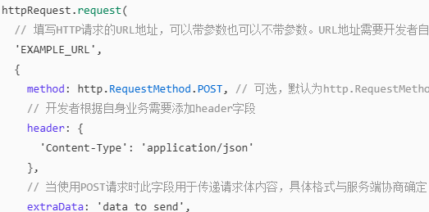
8.2.3 使用Network Kit发送网络请求

Slide 74
8.2.4 使用Remote Communication Kit发送网络请求
先定一个小目标！
掌握使用 Remote Communication Kit 发送网络请求的方法，能够使用 Remote
Communication Kit 发送网络请求

Slide 75
8.2.4 使用Remote Communication Kit发送网络请求
Remote Communication Kit又被称为远场通信服务，它是鸿蒙提供的另一个用于发送网络请求的工具。
相比Network Kit，Remote Communication Kit 更专注于HTTP数据请求功能，提供了更加便捷的操作方式。

Slide 76
8.2.4 使用Remote Communication Kit发送网络请求
若使用Remote Communication Kit，需要先导入rcp对象（或称为rcp模块），导入rcp
对象的示例代码如下。
导入rcp对象后，需要通过createSession()方法创建Session实例，示例代码如下。
createSession()方法的返回值session是一个Session实例，它表示一个HTTP会话。
import { rcp } from '@kit.RemoteCommunicationKit';
const session = rcp.createSession();

Slide 77
8.2.4 使用Remote Communication Kit发送网络请求
Session实例的常用方法如下表所示。
方法 | 说明
fetch() | 发送请求
get() | 发送GET方式的请求
post() | 发送POST方式的请求
put() | 发送PUT方式的请求
head() | 发送HEAD方式的请求
delete() | 发送DELETE方式的请求
downloadToFile() | 发送下载文件的请求
uploadFromFile() | 发送上传文件的请求
cancel() | 取消请求
close() | 关闭会话

Slide 78
8.2.4 使用Remote Communication Kit发送网络请求
get()方法的语法格式如下。
参数url表示请求的URL。
参数destination是可选参数，表示响应的目标位置或目的地，通常不需要设置该参数。
post()方法的语法格式如下。
参数url表示请求的URL。
参数content是可选参数，表示请求的正文部分的内容。
参数destination是可选参数，表示响应的目标位置或目的地，通常不需要设置该参数。
get(url, destination?)
post(url, content?, destination?)

Slide 79
8.2.4 使用Remote Communication Kit发送网络请求
get()方法和post()方法的返回值都是Promise对象，用于对请求的结果进行处理。
Promise对象的then()方法的第1个参数是一个回调函数，该回调函数接收Response实例，该实例表示响应结果。Response实例的常用属性如下表所示。
属性 | 说明
body | 服务器的响应内容
statusCode | 服务器的响应状态码
headers | 服务器的响应头
cookies | 服务器的响应cookies

Slide 80
8.2.4 使用Remote Communication Kit发送网络请求
Response实例的常用方法如下表所示。
close()方法的语法格式如下。
close()方法没有参数和返回值。
方法 | 说明
toString() | 获取字符串类型的服务器响应结果
toJSON() | 获取JSON反序列化后的服务器响应结果
close()

Slide 81
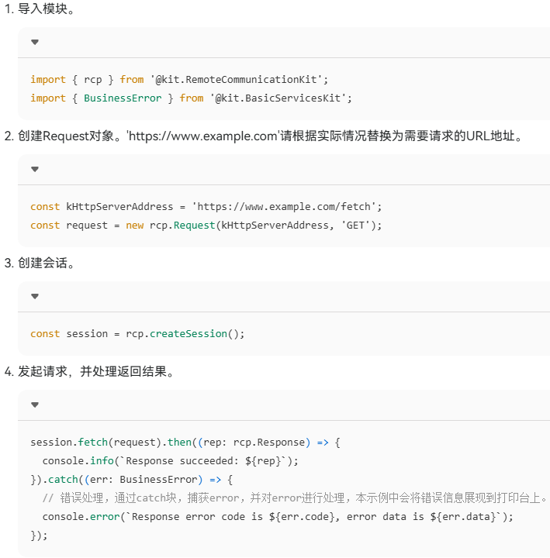
8.2.4 使用Remote Communication Kit发送网络请求

Slide 82
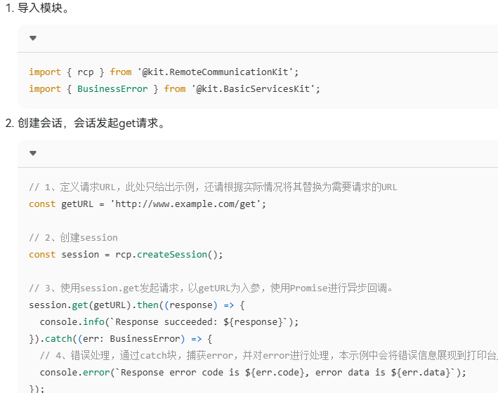
8.2.4 使用Remote Communication Kit发送网络请求

Slide 83
8.2.5 使用axios发送网络请求
先定一个小目标！
掌握使用axios发送网络请求的方法，能够使用axios发送网络请求

Slide 84
8.2.5 使用axios发送网络请求
axios是一个第三方的网络请求库，它常用于Web前端开发中。鸿蒙允许开发者使用axios发送网络请求，从而让具有Web前端开发经验的开发者可以快速上手鸿蒙开发。

Slide 85
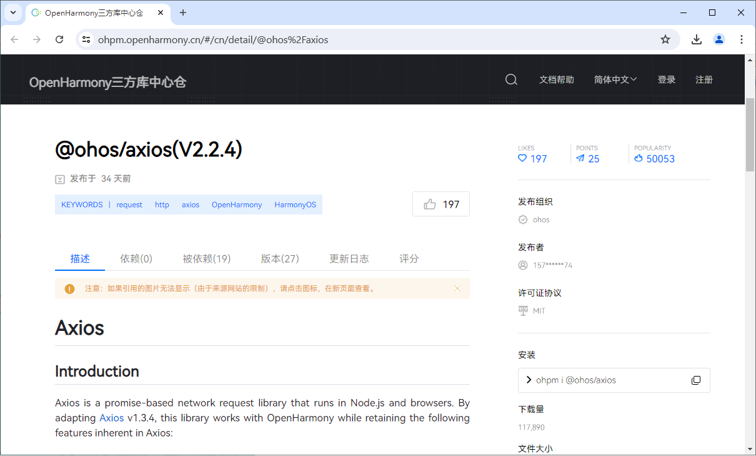
8.2.5 使用axios发送网络请求
鸿蒙为开发者提供了“OpenHarmony三方库中心仓”平台，开发者可以通过该平台快速获取第三方库，也可以将自己的代码共享到该平台。在该平台中可以找到axios的发布页面。

Slide 86
8.2.5 使用axios发送网络请求
1．安装axios
在鸿蒙项目中安装axios需要使用ohpm。ohpm是鸿蒙第三方库的包管理工具，它类似Web 前端开发中的npm工具，其用法也与npm工具非常相似。
使用ohpm安装axios有两种方式：
（1）通过执行命令的方式安装axios
（2）通过修改oh-package.json5文件的方式安装axios

Slide 87
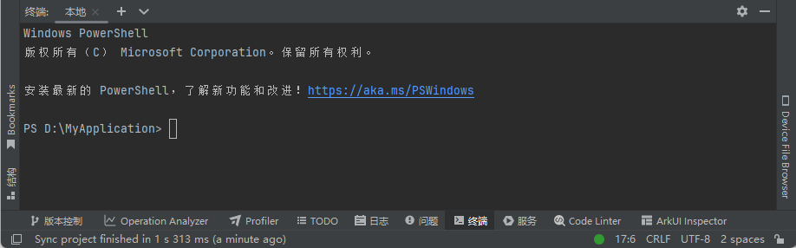
8.2.5 使用axios发送网络请求
（1）通过执行命令的方式安装axios
通过执行命令的方式安装axios的具体步骤如下。
① 在DevEco Studio底部的面板中切换到“终端”选项卡，如下图所示。
注意
若在项目根目录下安装axios，可以在项目的所有模块中使用axios。如果只想在特定模块下使用axios，可以先执行“cd 目录名”命令切换到模块目录，再安装axios。

Slide 88
8.2.5 使用axios发送网络请求
② 执行以下命令，安装axios。
ohpm表示执行的命令。
install表示安装，可以简写成i。
@ohos/axios表示安装axios。
@2.2.4表示安装axios的2.2.4版本。
ohpm install @ohos/axios@2.2.4

Slide 89
8.2.5 使用axios发送网络请求
（2）通过修改oh-package.json5文件的方式安装axios
在项目根目录和模块目录下各有一个oh-package.json5文件。
项目根目录下的oh-package.json5是全局依赖配置文件，作用于整个项目。
模块目录下的oh-package.json5是模块级依赖配置文件，作用于模块内。

Slide 90
8.2.5 使用axios发送网络请求
当使用命令的方式安装axios时，程序会自动向当前目录下的oh-package.json5文件中添加依赖信息。如果不想通过执行命令的方式安装axios，开发者可以手动在oh-package.json5文件中添加依赖信息，将代码写在dependencies配置项内，示例代码如下。
修改oh-package.json5文件后，DevEco Studio会出现需要同步的提示，单击“Sync Now”
进行同步，DevEco Studio就会自动通过ohpm安装axios。
"dependencies": {
"@ohos/axios": "2.2.4"
},

Slide 91
8.2.5 使用axios发送网络请求
2．使用axios
若要使用axios，需要先导入axios对象（或称为axios模块），示例代码如下。
import axios from '@ohos/axios';

Slide 92
8.2.5 使用axios发送网络请求
axios对象的常用方法如下表所示。
方法 | 说明
create() | 创建实例
request() | 发送请求
get() | 发送GET方式的请求
delete() | 发送DELTE方式的请求
post() | 发送POST方式的请求
put() | 发送PUT方式的请求

Slide 93
8.2.5 使用axios发送网络请求
get()方法的语法格式如下。
参数url表示请求的URL。
参数config是可选参数，表示请求的相关配置，通常不需要设置该参数。
post()方法的语法格式如下。
参数url表示请求的URL。
参数data是可选参数，表示请求的正文部分的内容。
参数config是可选参数，表示请求的相关配置，通常不需要设置该参数。
get(url, config?)
post(url, data?, config?)

Slide 94
8.2.5 使用axios发送网络请求
下面通过代码演示axios对象的使用方法。

Slide 95
8.3
阶段案例——外卖点餐页面

Slide 96
8.3 阶段案例——外卖点餐页面
先定一个小目标！
掌握阶段案例——外卖点餐页面，能够独立完成代码编写

Slide 97


8.3 阶段案例——外卖点餐页面
本案例将实现一个外卖点餐页面，其效果如下图所示。

Slide 98
本章小结
本
章
小
结
本章主要讲解了动画和网络请求的相关知识。其中，动画的相关知识主要包括属性动画、图像帧动画、转场动画；网络请求的相关知识主要包括申请网络权限、启动服务器、使用Network Kit发送网络请求、使用Remote Communication Kit发送网络请求以及使用axios发送网络请求。通过本章的学习，读者应该能够运用动画提升鸿蒙应用的交互体验，能够运用网络请求实现鸿蒙应用与服务器的数据传递。

